Slide 1
Deep Learning Thema & Daten
Michael Feller

Slide 2
Thema
Erkennen und Klassifizieren von handgeschriebenen Zahlen und Buchstaben (Groß- und Kleinschreibung)
Z. B. auf einem Blatt Papier
62 mögliche Zeichen (keine Sonderzeichen)

Slide 3
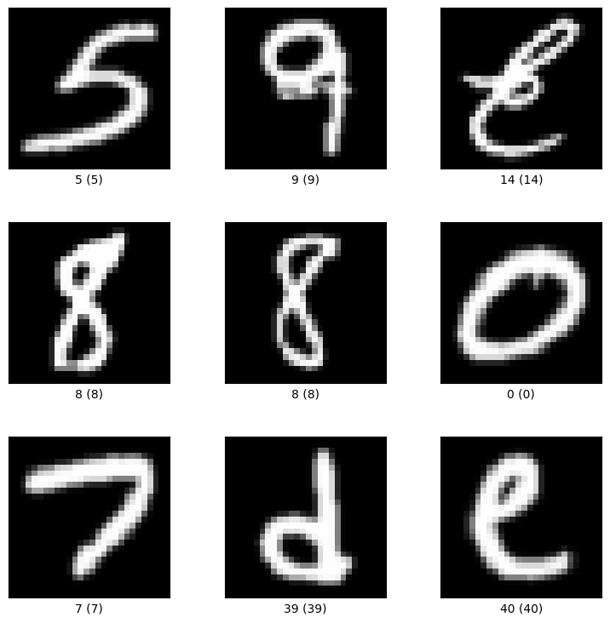
Daten
Dataset: EMNIST (https://www.nist.gov/itl/products-and-services/emnist-dataset)
In Tensorflow Datasets (TFDS) verfügbar: „emnist“
Ca. 813K Bilder
697K Training
116K Test
28px x 28px in schwarz-weiß

